Slide 1


Surse a diversitatii culturale in europa
Autori:Savva Ariana,Procoava Alexandru,Manoli Vlada

Slide 2
Planul
1.Aledem numele tarii si amplasarea pe harta
2.Scurt Istoric
3.Personajele sau personajul fictiv
4.Motivul pentru care a fost ales
5.Problema/Subiectul”Migratia”
6. 2obiescte esentiale care personajul le ia in calatortie
7.Ce anume vor regreta din tot ceea ce a ramas in urma

Slide 3
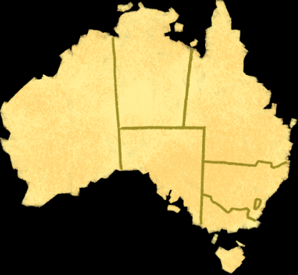

Australia,situata in emisfera sudica,in partea de sud-est a oceanului pacific si a oceanului indian

Slide 4

Australia este cunoscută pentru a fi locuită de populații indigene cu mii de ani în urmă, iar europenii au ajuns în secolul al XVIII-lea. În 1901, Australia a devenit o națiune independentă și o federație. Motivul pentru care am ales Australia este vastitatea sa geografică și diversitatea sa ecologică, ceea ce oferă oportunități bogate pentru o poveste despre migrația și descoperirea naturii.

Slide 5
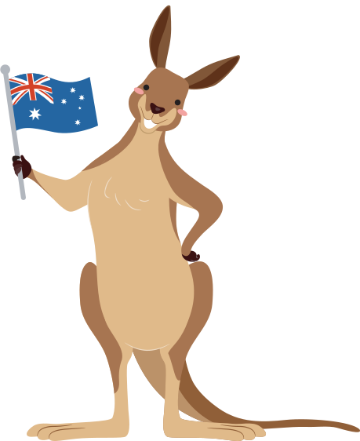
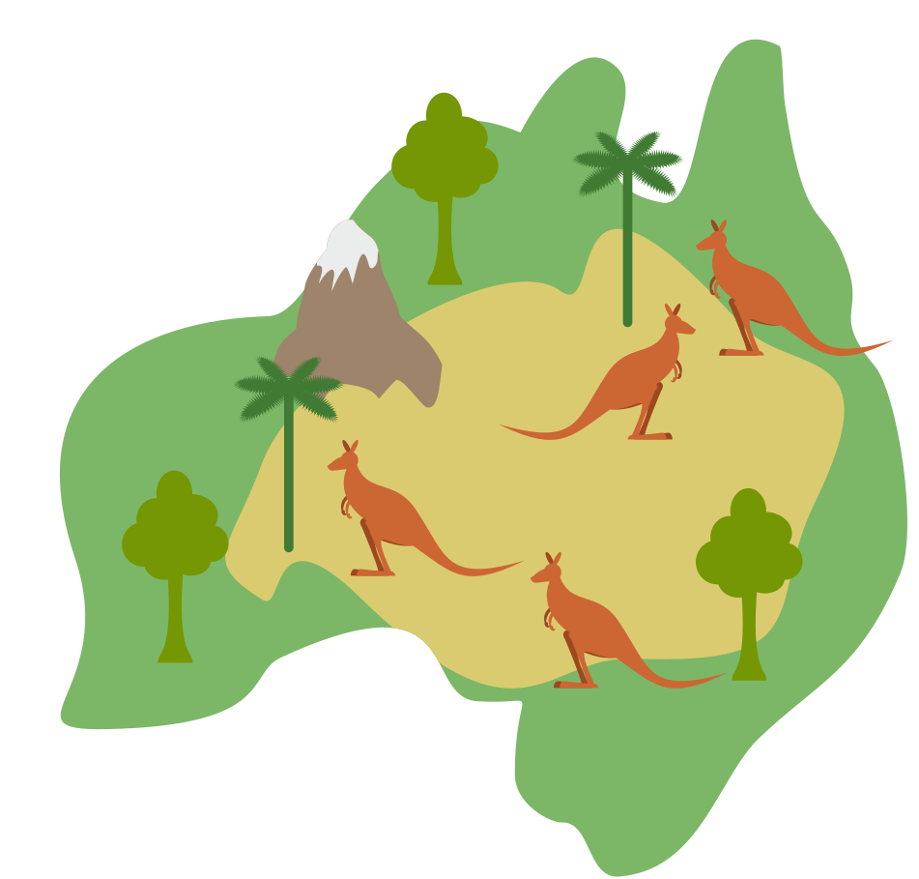

Personajul fictiv este Jack
Jack, un biolog pasionat de explorarea faunei și florei australiene.Subiectul "Migratia" va explora călătoria lui Jack prin diverse ecosisteme australiene, întâlnind specii unice de animale și vegetație și confruntându-se cu provocări legate de protecția mediului.

Slide 6


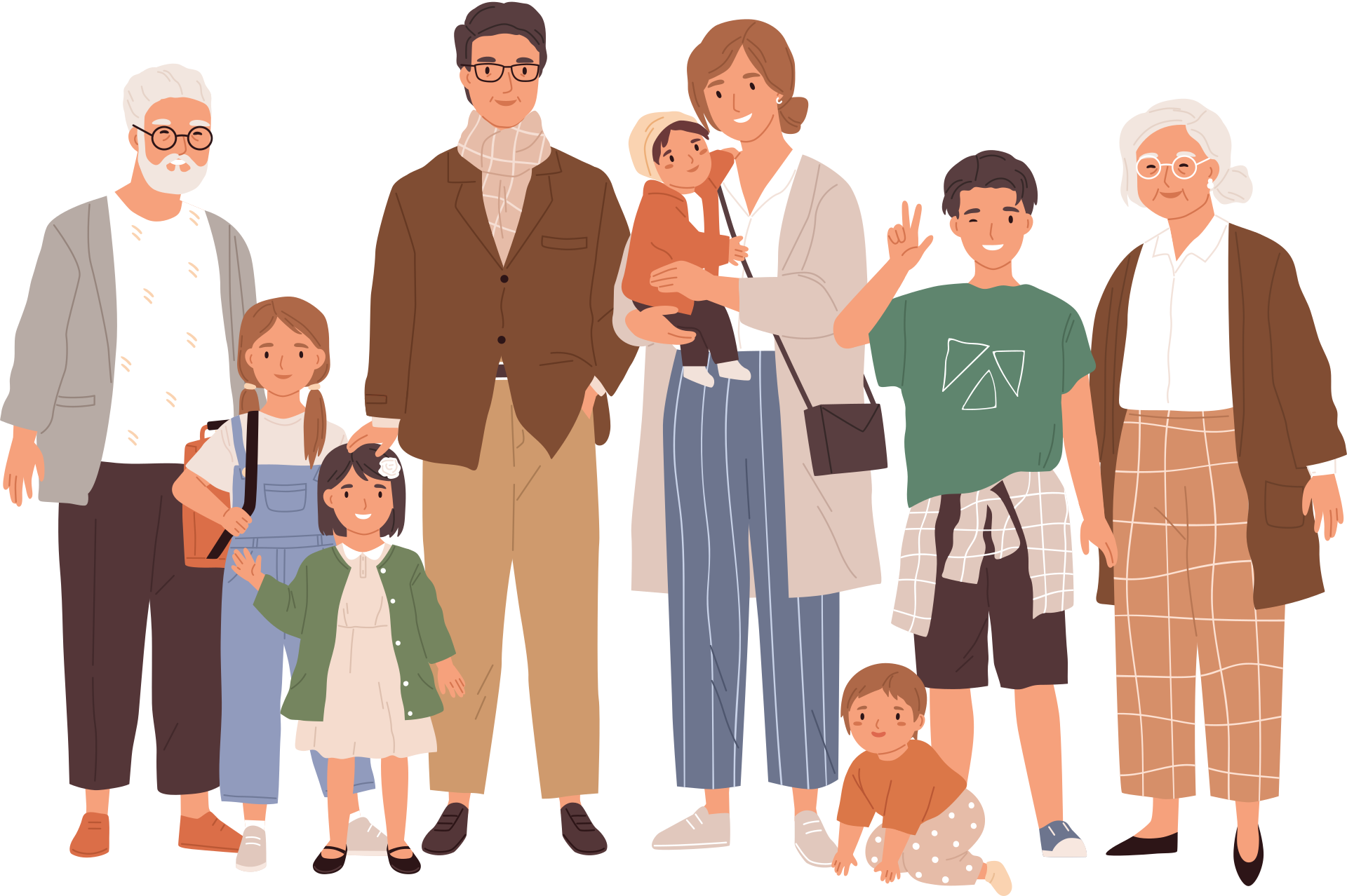
Jack va lua cu el un ghid de identificare a speciilor și un echipament de camping pentru a supraviețui în sălbăticia australiană. Jack va regreta legăturile sale cu familia și prietenii din țara sa natală, precum și confortul vieții urbane, inclusiv accesul la internet și serviciile moderne.

Slide 7

VA MULTUMIM
PENTRU ATENTIE!

